Slide 1
基于vue健身小程序
班级：
姓名：
指导老师：

Slide 2
选题背景
网络和科技的进步以及人们生活条件的提高都让微信小程序越来越平民化，深入日常生活中。网络更是成为生活的必备条件，大到国家单位、科研项目，小到大街小巷都充斥着网络的身影。在日常办公中，小程序起到了文字编辑、打印、信息检索、统计等的作用。使用微信小程序可以使日常繁杂的信息进行科学的加工，使信息变得更加的有序、可利用。微信小程序已成为热门。
正是因为网络、科技、微信小程序使现代人的生活和工作变得便利、轻松，给实体行业带来了巨大的冲击。健身房的日常工作也遇到了前所未有的挑战。现如今，对于健身的管理有很多的局限性，究其原因是因为健身管理的根本是信息的运动。在新时代的环境下，传统的管理方式不再满足用户的需求，难以管理现代的工作。传统的管理方式不仅跟不上时代的发展，还不能实现最基本的工作要求，例如对于各种信息的统计还停留在花费大量的时间进行手动审核，这种方式辐射范围非常有限，效果也非常不好。对于基本工作信息的管理也还是采用人工管理，人工管理出错率大，效率低。对于信息的传递都需要经过多人审核才可以完成，想要定期进行分析和总结更是难上加难。因为每种信息之间的关系错综复杂，在定期的统计和查询中就会出现重复出现的问题，对工作人员来说工作压力非常大。

Slide 3
研究意义
想要改变传统的健身房管理的现状，就需要采用更为先进的管理方式。本基于vue健身小程序就是在新时代发展下开发的。本系统的开发非常有意义，体现了行业的创新。本系统是以信息管理为主导，而信息管理就是行业最大的问题，可以极大的提高工作效率。健身信息的信息化管理是目前本管理系统的核心，解决了信息化的问题就可以使健身房管理更进一步。开发本系统可以使健身信息更加的清晰、透明，便于管理人员操作。使用本系统可以使管理工作实现部分自动化，减少人工，提高正确率。
本系统是将网络技术和现代的管理理念相结合，根据健身信息的特点进行重新分配、整合形成动态的、分类明确的信息资源，实现了健身信息的自动化，减少人工管理过程，为管理人员的决策提供帮助。使用新型的管理系统已成为时代的标志，本系统可以提高健身房管理的竞争力，提高信息统计效率，使工作人员的管理工作更加轻松。

Slide 4
研究方法
本系统采用文献研究方法的研究方法和手段，在确定研究对象的研究方向之前，检索了大量文献资料，筛选和选择了研究更多、更深入、没有研究意义的相关研究对象。

Slide 5
Vue技术介绍
vue是一个前台开发框架，属于渐进式的框架，他跟其他框架的最大区别就是，vue是采用从底向上的模式进行增量开发，核心功能是图层，所以使用起来非常的方便，而且很好理解，可以和其他后台框架进行整合使用。vue的工作原理就是采用最简单的api进行数据库响应然后和视图组件结合。

Slide 6
mysql简介
MySQL是一个关系型数据库管理系统，由瑞典MySQL AB公司开发，目前属于Oracle公司。Mysql是最流行的关系型数据库管理系统，在WEB应用方面MySQL是最好的RDBMS(Relational Database Management System：关系数据库管理系统)应用软件之一。MySQL是一种关联数据库管理系统，关联数据库将数据保存在不同的表中，这样就增加了速度并提高了灵活性。MySQL所使用的SQL语言是用于访问数据库的最常用标准化语言。MySQL软件采用了双授权政策（本词条“授权政策”），它分为社区版和商业版，由于其体积小、速度快、总体拥有成本低，尤其是开放源码这一特点，一般中小型网站的开发都选择MySQL作为网站数据库。

Slide 7
系统开发步骤
一般说来，信息管理系统的应用和成立可以分为三个阶段的：开发系统，总体规划和操作系统，可进一步划分为系统开发系统实施，系统设计和系统分析和工作等方面的阶段。每个发展阶段安排在一个严格的线性序列来开发，在每一个阶段所产生的工作指导和依据每个阶段处理文件审查下一阶段的完整的技术文档，相信这个阶段已经完成，之后实现要求进入下一个阶段，而在以后的工作中不能轻易对以前的评估结果有所改变。

Slide 8
研究内容
本基于vue健身小程序正是采用微信小程序和网络设计的新型系统，可以有效的把健身信息与网络相结合，为用户提供工作帮助和管理需求。本系统采用mysql数据库存储数据，兼容性更强，可跨越多种平台，采用的框架为ssm。主要设计的内容包括课程信息、教练信息、健身视频。教练可以上传健身视频，学员可以购买课程和预约教练以及在线充值、发帖。为了可以给用户更多的提醒，本系统中加入了当前登录角色的提示内容。管理员在系统中可以更新各种数据信息。本系统是信息化社会发展的必然产物，可以为用户提供更为高效的管理以及辅助，同时也可以改变健身房管理的局面，提高效率。

Slide 9
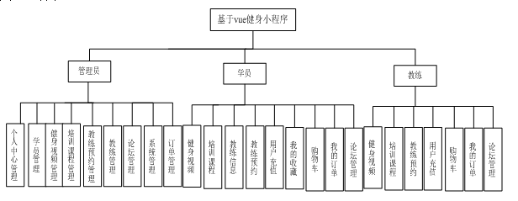
功能结构图

Slide 10

登录界面

Slide 11
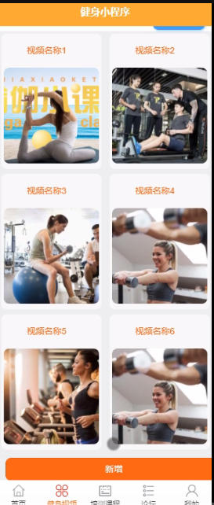
首页展示

Slide 12
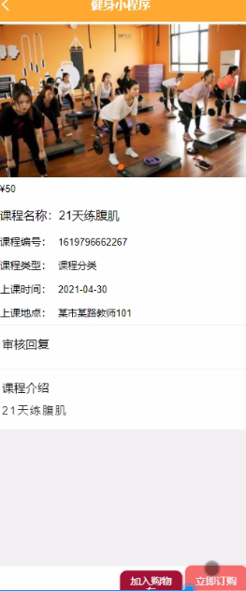
购买课程

Slide 13
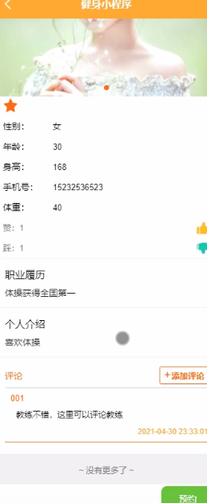
教练预约

Slide 14
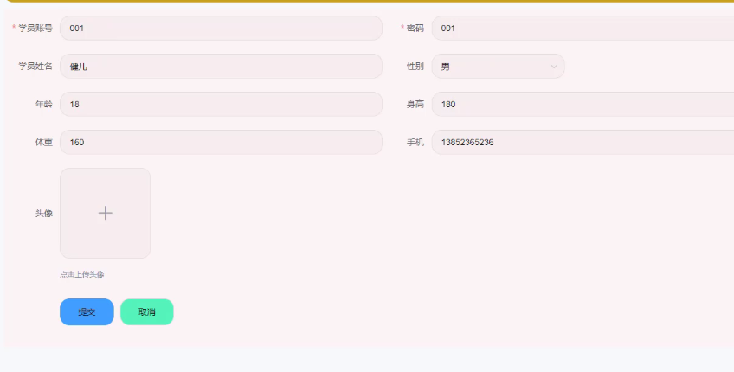
添加学员信息

Slide 15
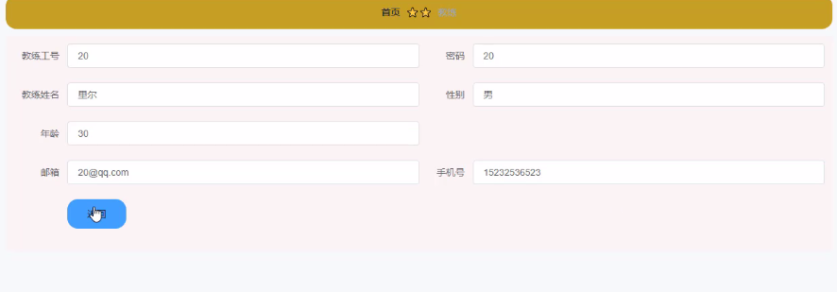
添加教练信息

Slide 16
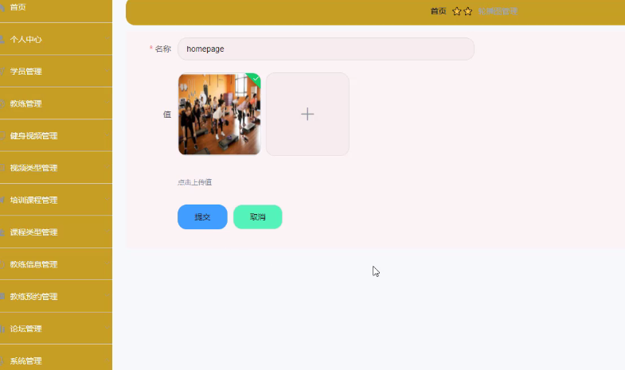
添加健身视频

Slide 17
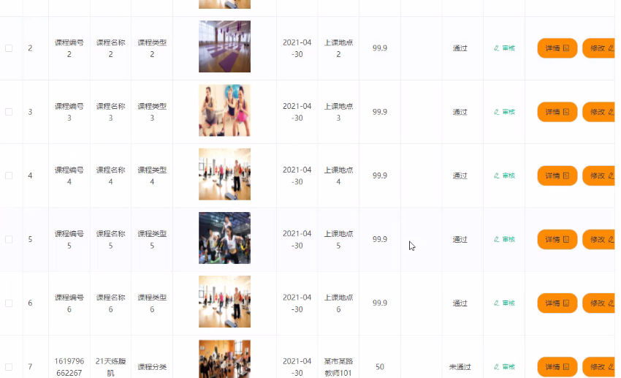
培训课程管理

Slide 18
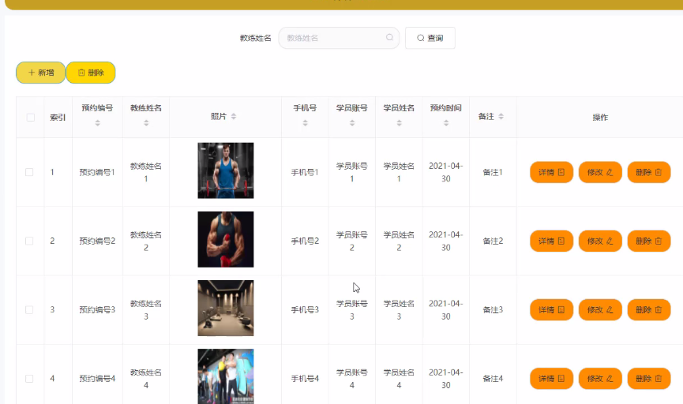
教练预约管理

Slide 19
结论
制作毕业设计的紧张激烈和忙乱的几个月，我有机会做专业的基本理论，从而实现了学以致用。以前我们也有过一些设计的体会，但只不过是设计了一个的模块或一个小系统，而此次的毕业设计则是将所学到的计算机的知识和管理类的知识加以综合来设计出一个适合运行管理的网站。要想设计使用户满意，就需要我们付出更多的努力。我在设计中经常出现一些问题不知该如何解决，在此时指导老师和许多同学给予了我帮助。在设计的过程中增加了于实际接触的机会，不仅培养了我的自学和编程能力，让我在即将离开学校进入社会之前有了一定的资本，提高了我与人沟通的能力。

Slide 20
致谢
转眼间，大学四年学习即将完成，回首过去几年的校园生活，可谓是苦乐交加，但是最多的还是收获。本论文的工作是在我的导师教授的悉心指导下完成的，教授严谨的治学态度和科学的工作方法给了我极大的帮助和影响。在此衷心感谢老师对我的关心和指导。

